Slide 1

Aufstieg der
Secondhand-Marktplätze
Bearbeitet von Krzysztof Paradowski
Student des 2. Studienjahres
Institut für Rechnungs- und Finanzwesen
Rzeszower Universität

Slide 2

agenda
Einführung
Datenverarbeitung
Prognose für die Zukunft
Zusammenfassung

Slide 3
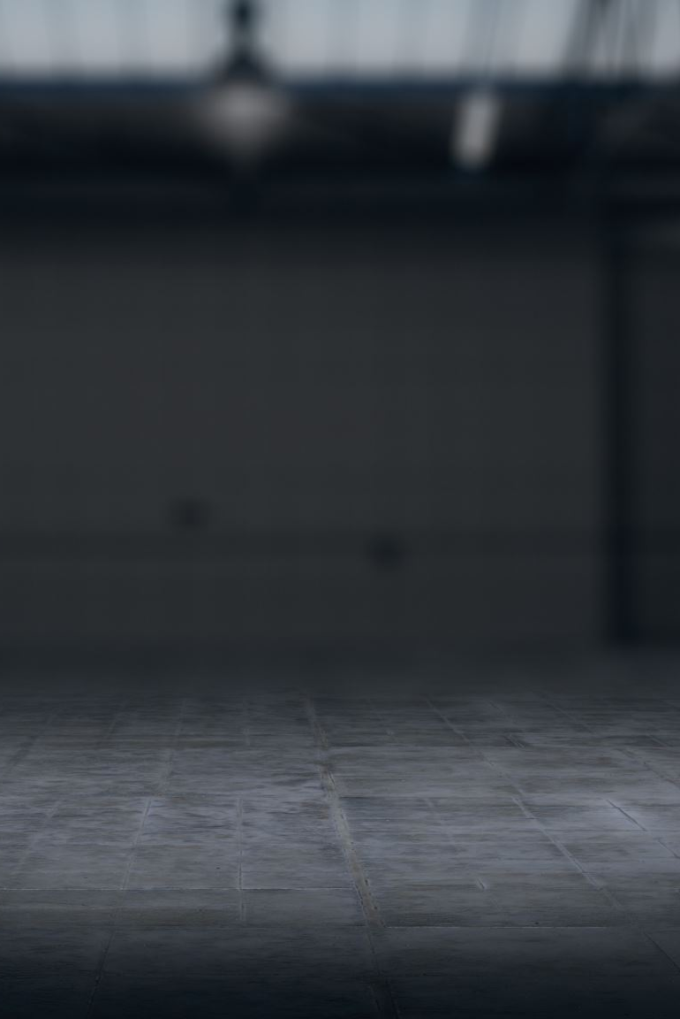
Einführung
Mit Secondhand werden grundsätzlich Produkte zusammengefasst, die im Sekundärmarkt gehandelt werden. Dabei können die Artikel einerseits gebraucht oder auch ungenutzt sein. Das Alter spielt dabei keine Rolle. Entscheidend ist, dass es sich um wiederverwendete Waren handelt, die den Besitzer wechseln.
Vintage umfasst demgegenüber qualitativ hochwertige Produkte, die gleichzeitig älter als zwanzig Jahre alt sind. Somit sind sie in der Regel auch Secondhandartikel.
Im Gegensatz dazu beschreibt Retro einen neuen Artikel, der das Design eines hochwertigen Originals nachempfindet.

Slide 4

Auch in Deutschland gewinnt der nachhaltige Trend zum Kauf von Secondhandkleidung an Bedeutung. Im Jahr 2021 ist der Anteil der Deutschen, die schon einmal Mode aus zweiter Hand erworben haben auf rund 67 Prozent angestiegen. Die meisten Käufern von Secondhandkleidung nutzen dafür Online-Plattformen und vor allem bei Verkäufern ist das Internet der bevorzugte Verkaufsort. Wichtige Onlinehändler von Secondhandmode sind zum Beispiel Momox und Vinted. Der Umsatz von Momox ist im Jahr 2021 auf rund 335 Millionen Euro angestiegen. Selbst Platzhirsche im Modemarkt wie H&M bieten mittlerweile gebrauchte Kleidung im Onlinehandel über eigene Secondhandplattformen an.

Slide 5

Haben Sie schon einmal Secondhandkleidung gekauft?

Slide 6
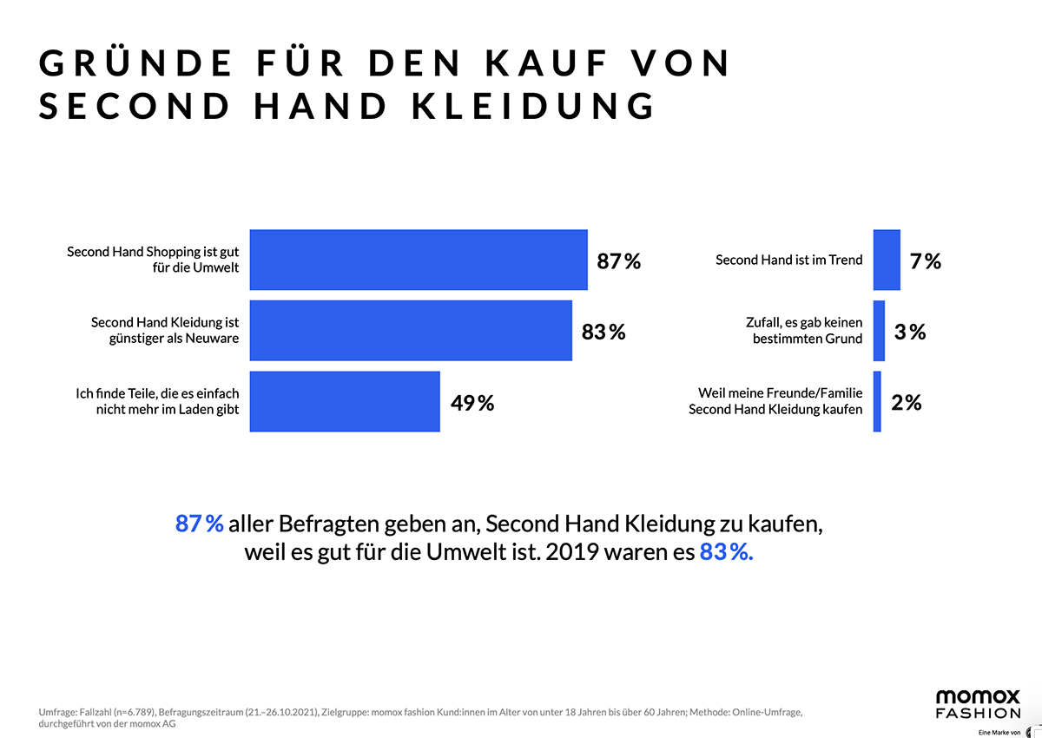

Slide 7
Resale-Markt für Mode wird sich bis 2026 mehr als verdoppeln
Die Studie ergab auch, dass 58 Prozent aller Verbrauchern der Aussage zustimmen, dass Secondhandkäufe ihnen in Zeiten der Inflation geholfen haben. Inzwischen geben 25 Prozent an, dass sie den Kauf von Secondhand-Artikeln in Betracht ziehen, sollten die Preise für Kleidung, Schuhe und Accessoires weiter steigen.
Ein weiterer Grund, warum die Menschen mehr Secondhand-Kleidung kaufen, sind Online-Marktplätze. 70 Prozent der Befragten gab an, dass es heute einfacher sei, gebrauchte Produkte zu kaufen als noch vor fünf Jahren.
Tatsächlich ist der Online-Wiederverkauf der am schnellsten wachsende Bereich des Secondhand-Handels und wird bis 2026 voraussichtlich um fast das Vierfache zunehmen.

Slide 8
Wörterbuch:
erwerben – nabywać
der Platzhirsch – dominujący osobnik
gebraucht – używany
herkömmlich – tradycyjny
die Nachhaltigkeit – długotrwałość
die Erschwinglichkeit – przystępność
die Produktvielfalt – różnorodność produktów
ebenso – równie
einzigartig – jedyny w swoim rodzaju
inzwischen – w międzyczasie

Slide 9

Quellen:
https://blickpunktjuwelier.de/hde-prognose-nachhaltiger-konsum-waechst/
https://www.handelsverband-thueringen.de/hde-konsummonitor-nachhaltigkeit-2023-nachhaltiger-konsum-waechst-second-hand-markt-immer-gefragter/
https://de.statista.com/themen/8254/secondhand/#topicOverview

Slide 10
Danke für Ihre Aufmerksamkeit!

